Slide 1

Název školy: ZŠ a MŠ Zvole, okr. Praha-západ
Autor: Mgr. Helena Špinarová
Název: VY_52_INOVACE_14 Středočeský kraj
Téma: Člověk a jeho svět - Vlastivěda
Číslo projektu: CZ.1.07/1.4.00/21.0305

Slide 2
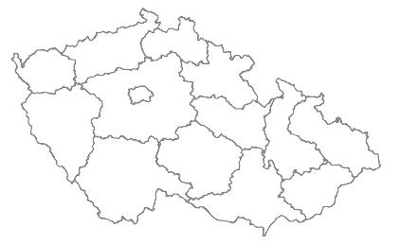
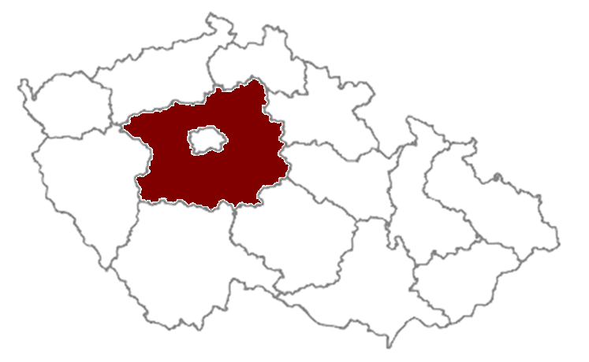
V jaké části ČR leží váš kraj?
V ZÁPADNÍCH ČECHÁCH
VE STŘEDNÍCH ČECHÁCH
V JIŽNÍCH ČECHÁCH

Slide 3
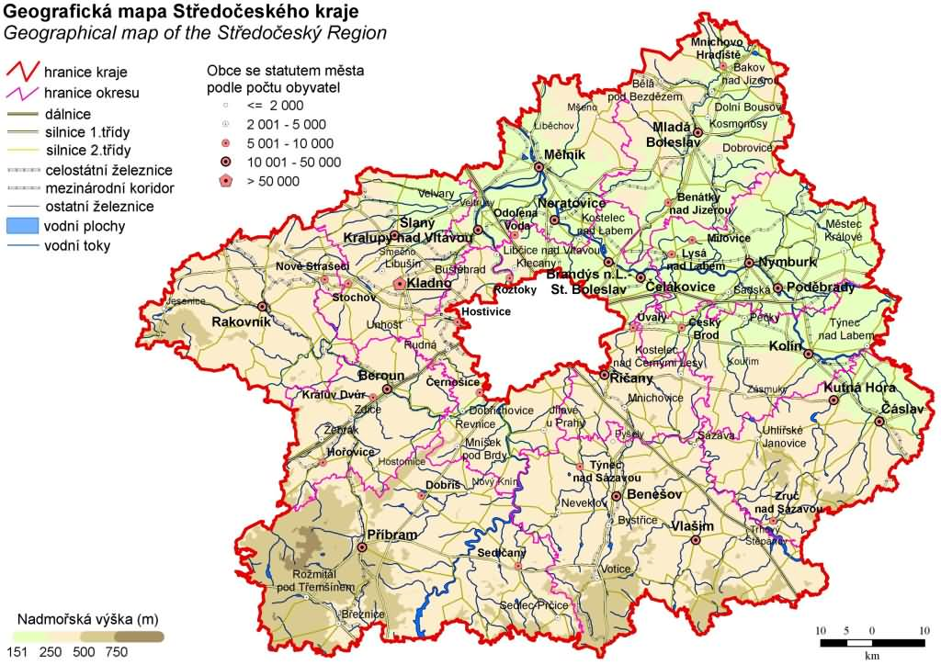
POVRCH STŘEDOČESKÉHO KRAJE
Polabská nížina
Jak se jmenuje nížina podél Labe?
Labská nížina
Vltavská nížina
Polabská nížina

Slide 4
POVRCH STŘEDOČESKÉHO KRAJE
Středočeská pahorkatina
Jaká pahorkatina se rozprostírá na jihu Středočeského kraje?
Středočeská pahorkatina
Jihočeská pahorkatina
Střední pahorkatina

Slide 5
POVRCH STŘEDOČESKÉHO KRAJE
Brdská vrchovina
Jaké pohoří je ve Středočeském kraji nejvyšší?
Česká tabule
Brdská vrchovina
Krkonoše

Slide 6
POVRCH STŘEDOČESKÉHO KRAJE
Česká tabule
Co zaujímá severovýchodní polovinu kraje?
Česká tabule
České středohoří
Železné hory

Slide 7
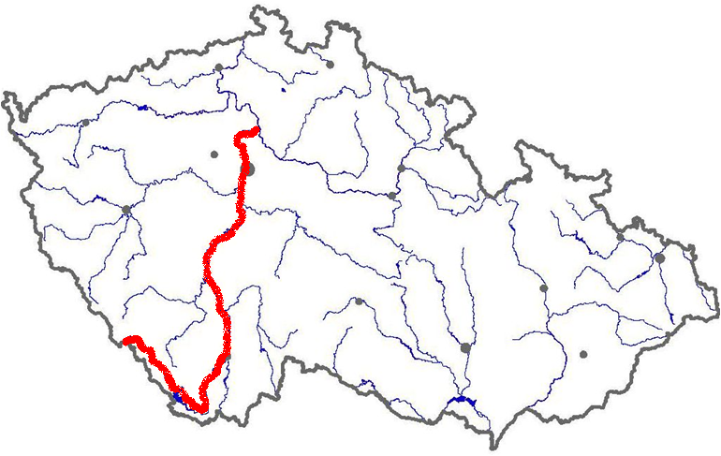
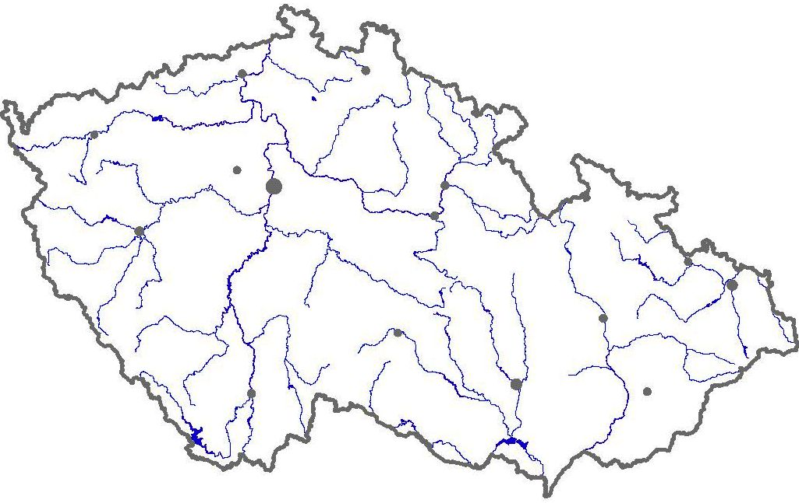
ŘEKY STŘEDOČESKÉHO KRAJE
Která z uvedených řek protéká Středočeským krajem?
Vltava
Morava
Ohře

Slide 8
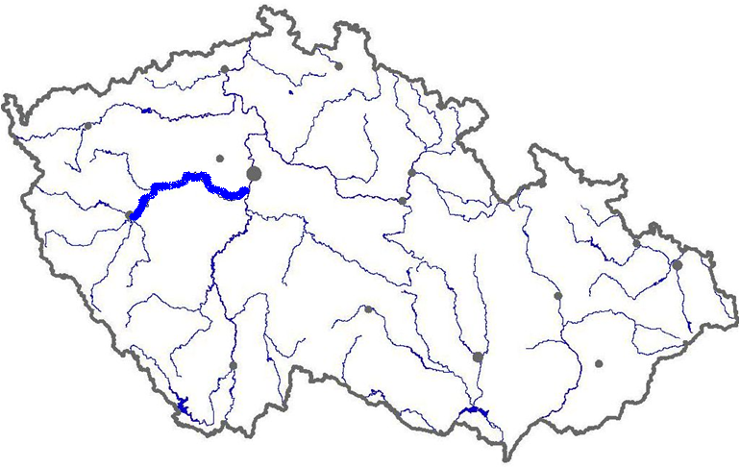
ŘEKY STŘEDOČESKÉHO KRAJE
Která z uvedených řek protéká Středočeským krajem?
Blanice
Berounka
Mže

Slide 9
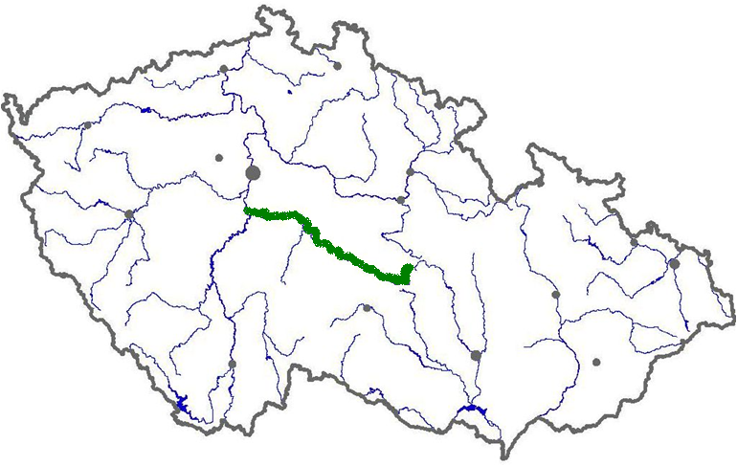
ŘEKY STŘEDOČESKÉHO KRAJE
Která z uvedených řek protéká Středočeským krajem?
Lužnice
Otava
Sázava

Slide 10
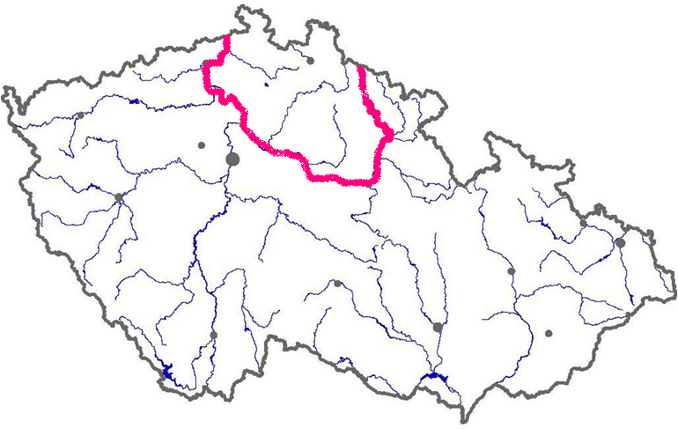
ŘEKY STŘEDOČESKÉHO KRAJE
Která z uvedených řek protéká Středočeským krajem?
Ohře
Orlice
Labe

Slide 11
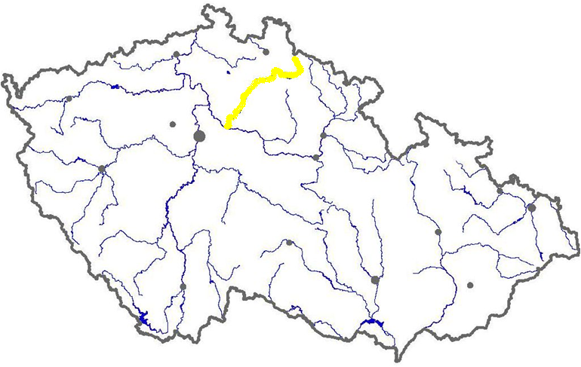
ŘEKY STŘEDOČESKÉHO KRAJE
Která z uvedených řek protéká Středočeským krajem?
Metuje
Jizera
Svitava

Slide 12
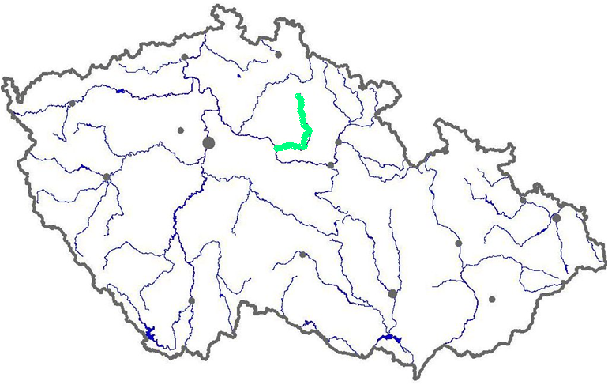
ŘEKY STŘEDOČESKÉHO KRAJE
Která z uvedených řek protéká Středočeským krajem?
Cidlina
Svratka
Bečva

Slide 13
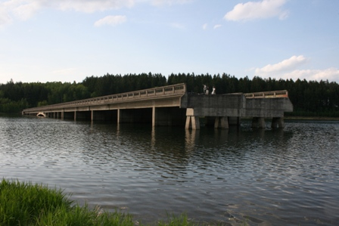
VODSTVO STŘEDOČESKÉHO KRAJE
Jak se nazývá vodní nádrž na řece Želivce,
která zásobuje Prahu pitnou vodou?
Orlík
Slapy
Švihov

Slide 14
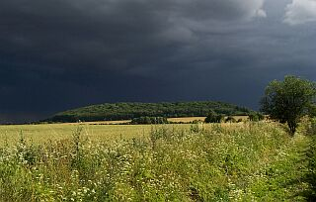
ZEMĚDĚLSTVÍ
Jak se jmenuje nejúrodnější oblast Středočeského kraje?
Polabská nížina
Povltaví
Český kras

Slide 15
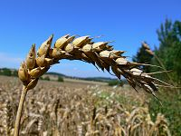
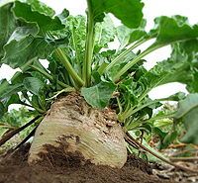
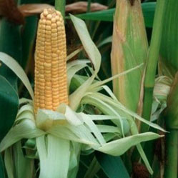
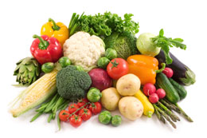
ZEMĚDĚLSTVÍ
Co se zde pěstuje?
cukrovka
pšenice, ječmen
oves
banány
kukuřice
zelenina

Slide 16

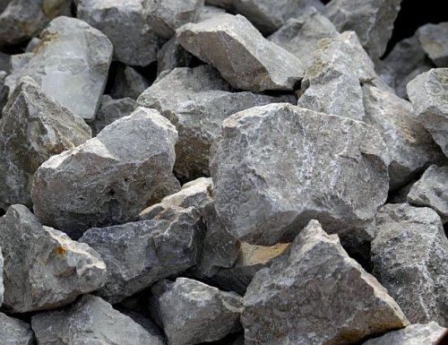

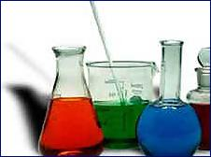
PRŮMYSL
Mělník
Mladá Boleslav
Kralupy n. Vltavou
Český kras
Klikni na dvojice, které k sobě patří:

Slide 17
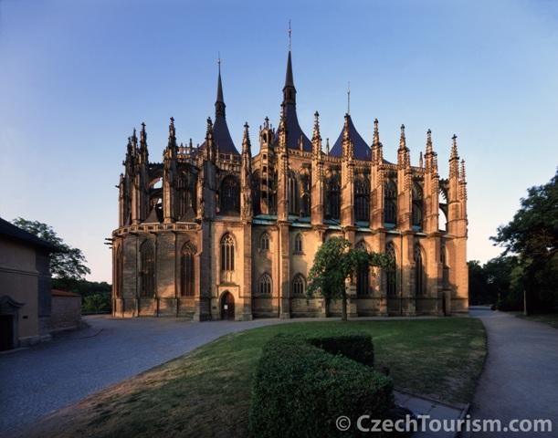
ZAJÍMAVOSTI KRAJE
Poznáš, co je na obrázku?

Slide 18
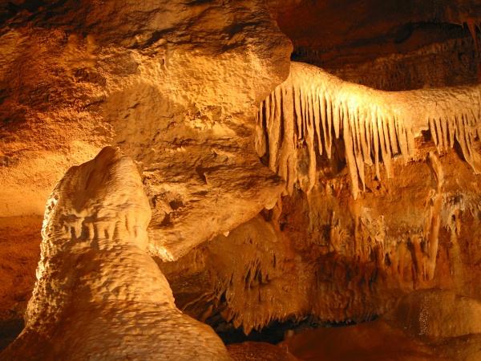
ZAJÍMAVOSTI KRAJE
Poznáš, co je na obrázku?

Slide 19
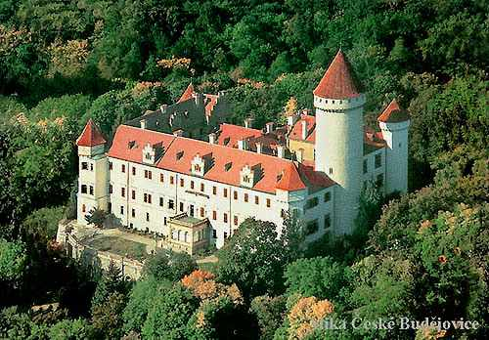
ZAJÍMAVOSTI KRAJE
Poznáš, co je na obrázku?

Slide 20
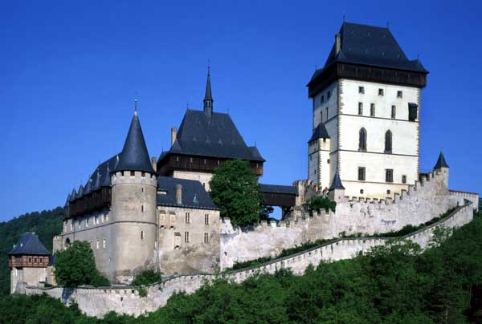
ZAJÍMAVOSTI KRAJE
Poznáš, co je na obrázku?

Slide 21
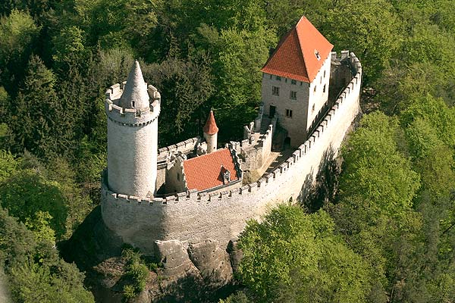
ZAJÍMAVOSTI KRAJE
Poznáš, co je na obrázku?

Slide 22
Obrázky použity z:
http://www.jninterier.cz/img/mapa-cr-large.png
http://www.czso.cz/xs/edicniplan.nsf/t/7F0041A02E/$File/20101109m001.jpg
http://www.zemepis.com/images/slmapy/reky4.jpg
http://www.roadbook.cz/wp-content/uploads/IMG_2923.jpg
http://www.cz-pes.cz/bichon-frise/imag/chotouc.jpg
http://botanika.wendys.cz/cherbar/prew/q557.jpg
http://files.ozahrade.webnode.cz/200000128-8011d810b8/zelenina.jpg
http://cms.tvujdum.cz/userdata/images/30023jidlokrize2.jpg
http://www.ordinace.cz/img/text/kukurice_seta2_13505.jpg
http://www.madeta.cz/assets/images/vino_komplet2_350.jpg
http://www.autolemy.cz/fotky10860/fotos/_vyr_450plastove-lemy-skoda-octavia-II.jpg
http://blisty.cz/img.php?id=-3017&size=250&mg=0&
http://www.abcservice.cz/img_sortiment/sor_2435.jpg
http://www.praha-hotel-operator.cz/vylety-nadrazeny/bigimage260.jpeg
http://www.ckvalaska.cz/wp-content/uploads/2011/05/Konepruske_jeskyne.jpg
http://www.zamky-hrady.cz/1/img/konopiste_let2.jpg
http://www.zamky-hrady.eu/img/hrady/1247426934.jpg
http://www.zamky-hrady.eu/img/hrady/1246733490.jpg

